Slide 1

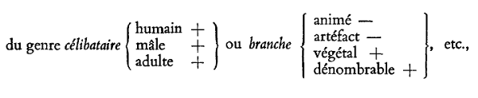
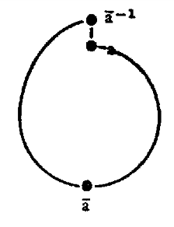
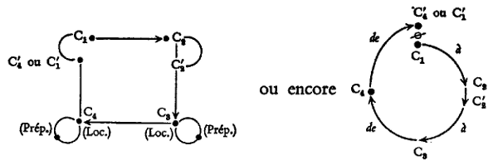
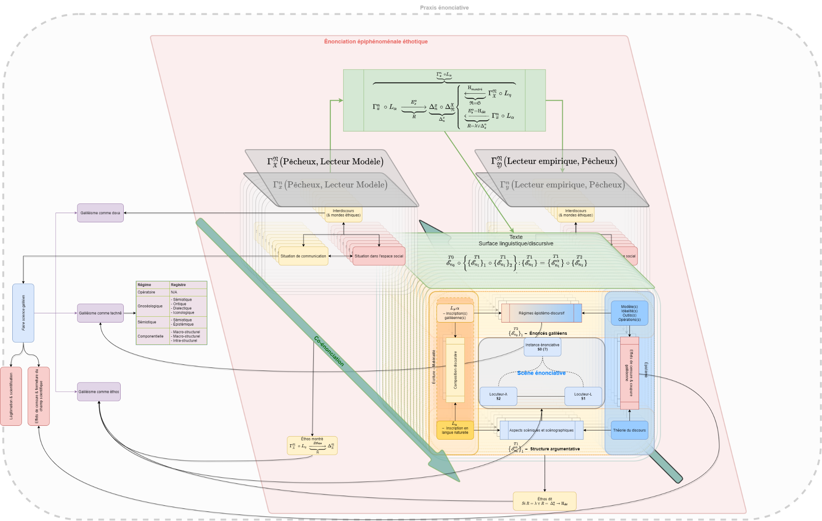
“Toucher le réel de la langue”
Modalités discursives du faire science
dans les théories du discours en France :
Antoine Culioli, Michel Pêcheux et Jean-Claude Milner
1/ Auteur
Mots-clés : épistémologie ; analyse du discours ; idéologie ; formalisation mathématique
2/ Présentation de la recherche / Problématique
Mathy Adrien
Nous étudions les modalités discursives du faire science de trois auteurs : Antoine Culioli, Michel Pêcheux et Jean-Claude Milner, en nous appuyant sur un corpus constitué de leurs publications, de 1960 à 1980, dont nous en étudions extensivement quatre : La formalisation en linguistique, d’Antoine Culioli, L’analyse automatique du discours de Michel Pêcheux, L’amour de la langue de Jean-Claude Milner et La langue introuvable de Michel Pêcheux et Françoise Gadet. Il nous semble que les auteurs étudiés poursuivent un double objectif : (1) faire science – c’est-à-dire rendre leur approche scientifique – de façon galiléenne en mobilisant des pratiques d’écriture mathématiques qui s’inscrivent dans un complexe idéologique et épistémologique ; (2) mettre ce faire science au service d’une théorie du discours, c’est-à-dire une théorie qui appréhende la langue dans son réel.
Adrien Mathy est responsable scientifique au sein de la bibliothèque de l’Université de Liège (ULiège Library/ULiège) et doctorant au Centre de Sémiotique et Rhétorique de l’Université de Liège (CESERH/ULiège). Ses thèmes de recherche portent sur les discours – spécifiquement le discours scientifique – et l’épistémologie – notamment l’épistémologie linguistique.
3/ Méthodes
Étudier le faire science suppose de problématiser l’articulation de l’épistémologie de la discipline concernée avec les normes hégémoniques de scientificité, dans un lieu d’étude spécifique : en l’occurrence, le discours. Dès lors, notre approche se situe au carrefour de l’épistémologie, de la sociologie des sciences et de l’analyse du discours. Sur ce point, notre travail nous oblige à mobiliser et articuler plusieurs conceptualisations du discours, afin d’envisager les différents niveaux où se joue ledit faire science : tantôt comme un ensemble d’énoncés du point de vue de leurs conditions d’existence, tantôt comme un dispositif social de production et de validation de la connaissance scientifique. Pour rendre compte de cette articulation, nous avons développé une méthode que nous qualifions de praxéographique.
4/ Défis en Sémiotique / Défis de la recherche
Le faire science de nos auteurs s’inscrit dans une dialectique entre l’empirique et sa représentation, attendu que, selon eux, pour faire science, il faut représenter mathématiquement le réel de la langue – qu’il s’agit de définir. Afin d’approcher ce faire science, nous proposons une approche praxéographique qui articule les multiples notions de discours avec les aspects sociologiques, épistémiques/épistémologiques et linguistiques de notre objet. Nous décrivons ainsi un double processus discursif – co-production d’effets de sens proprement discursifs – et énonciatif – matérialisation de l’énoncé et production d’effets de sens formels ou épiphénoménaux dont éthotiques – en tant qu’il est ancré dans une triple praxis : sociodiscursive, qui envisage le dispositif social dont procède l’activité discursive ; ordodiscursive, qui envisage le système de formation des énoncés ; et matérielle, qui envisage la situation matérielle de l’énonciation. Nous espérons ainsi rendre compte tant du fonctionnement discursif du faire science – dont la représentation/formalisation mathématique – que des complexes idéologiques et épistémologiques qui lui sont sous-jacents.
La question de la représentation/formalisation
Notre travail et notre objet posent la question de la représentation : comment représenter la dialectique entre langue et langage, le processus discursif, les effets de sens, le réel de la langue ? Conséquemment, comment faut-il appréhender ce qui ne peut être représenté ? Par ailleurs, le propre du réel de la langue n’est-il pas, précisément, d’échapper à toute représentation univoque et, de fait, à toute formalisation ? Dès lors, est-il possible de faire science en linguistique ?
5/ Commentaires et prochaines étapes
La question de la représentation/formalisation est donc au coeur de notre travail. Les trois illustrations – sur la gauche – exemplifient une représentation chez Antoine Culioli (1968), chez Michel Pêcheux (1969) et chez nous-même, attendu que nous sommes pris dans les mêmes questionnements. Notre travail consiste précisément à représenter le fonctionnement discursif de leur faire science – et donc de leur représentation – afin de rendre compte de la dynamique complexe entre épistémologie, idéologie, langue et discours. Aussi, nous finalisons la rédaction de notre travail et notre formalisation. En outre, nous souhaitons produire un retour réflexif sur notre propre discours et notre propre faire science, de sorte à mettre au jour la tension inévitable entre l’étude du faire science d’une discipline et d’auteurs qui, inévitablement, sont mobilisés pour que, nous-même, fassions science.

